Slide 1

CHƯƠNG II
Tiết 25 – Bài 4: Quy đồng mẫu thức nhiều phân thức

Slide 2
MỤC TIÊU BÀI HỌC
Về kiến thức:
Học sinh biết cách tìm mẫu thức chung sau khi đã phân tích các mẫu thức thành nhân tử.
Quy đồng được mẫu các phân thức dạng đơn giản
Về năng lực:
- Năng lực chung: Tự học, giải quyết vấn đề, giao tiếp, hợp tác, sử dụng công nghệ thông tin, sử dụng ngôn ngữ, tính toán.
- Năng lực chuyên biệt: Thực hiện phép nhân hai phân thức, sử dụng tính chất của phép nhân, tính nhanh, hợp lí, chính xác
Về phẩm chất:
- Chăm chỉ: Chú ý lắng nghe, đọc, làm bài tập.
- Trách nhiệm và trung thực: Trách nhiệm và trung thực của học sinh khi thực hiện hoạt động nhóm, báo cáo kết quả

Slide 3
KIỂM TRA BÀI CŨ
1/ Nêu tính chất cơ bản của phân thức
2/ Vận dụng tính chất cơ bản của phân thức điền biểu thức thích hợp vào chỗ trống (…)
…
(x - y)
(x - y)
…
…
…
(x + y)
(x + y)
Cách làm như trên gọi là quy đồng mẫu thức nhiều phân thức. Vậy quy đồng mẫu nhiều phân thức là gì?

Slide 4

TIẾT 25 BÀI 4
QUY ĐỒNG MẪU THỨC NHIỀU PHÂN THỨC

Slide 5
Khái niệm: Quy đồng mẫu thức nhiều phân thức là biến đổi các phân thức đã cho thành những phân thức mới có cùng mẫu thức và lần lượt bằng các phân thức đã cho

Slide 6
1. Tìm mẫu thức chung:
Ký hiÖu MTC
Mẫu thức của phân thức thứ nhất
chia hết cho
chia hết cho
Mẫu thức của phân thức thứ hai

Slide 7
?1(sgk) : Cho hai phân thức
vµ
Có thể chọn mẫu thức chung là 12x²y³z hoặc 24x³y⁴z hay không ? Nếu được thì mẫu thức chung nào đơn giản hơn?
Ta có thể chọn mẫu thức chung là 12x²y³z hoặc 24x³y⁴z.
Nhận xét : Khi tìm MTC của các phân thức ta nên chọn MTC đơn giản nhất .

Slide 8
Ví dụ 1: Tìm mẫu thức chung của hai phân thức
và
Gợi ý: Phân tích các mẫu thức thành nhân tử

Slide 9
 | Nhân tử bằng số | Lũy thừa của x | Lũy thừa của (x - 1 )
Mẫu thức 4x² - 8x + 4 =............... | .......... |  | ..................
Mẫu thức 6x² - 6x =..................... | ......... | ............. | .................
MTC .................................. | .................. | ............ | ..................
4(x- 1)²
(x - 1)²
4
6x( x - 1)
6
x
( x - 1)
12
BCNN( 4,6)
12x( x - 1)²
x
( x - 1)²
Khi quy đồng mẫu thức nhiều phân thức, muốn tìm mẫu thức chung em làm như thế nào?

Slide 10
Muốn tìm MTC ta có thể làm như­ sau:
1) Phân tích mẫu thức của các phân thức đã cho thành nhân tử
2) MTC cần tìm là một tích mà các nhân tử đ­ược chọn như­ sau:
Nhân tử bằng số của MTC là tích các nhân tử bằng số ở các mẫu thức của cỏc phân thức đó cho (Nếu các nhân tử bằng số ở các mẫu thức là những số nguyên d­ương thì nhân tử bằng số của MTC là BCNN của chúng).
- Với mỗi luỹ thừa của cùng một biểu thức có mặt trong các mẫu thức, ta chọn luỹ thừa với số mũ cao nhất

Slide 11
2. Quy đồng mẫu thức :
a. Ví dụ : Quy đồng mẫu thức hai phân thức
và

Slide 12
Để quy đồng mẫu thức của hai phân thức
và
ta trình bày như­ sau :
4x² - 8x + 4 = 4( x- 1)²
6x² - 6x = 6x( x- 1)
MTC = 12x( x- 1)²
- Ta có : 12x( x - 1)² : 4( x -1)² = 3x
12x( x - 1)² : 6x( x - 1) = 2( x- 1)
Suy ra

Slide 13
Hãy nêu các bước quy đồng mẫu thức nhiều phân thức?
b. Các bước quy đồng mẫu thức nhiều phân thức :
B1: Phân tích các mẫu thức thành nhân tử (nếu cần )
B2: Tìm MTC ( Ta lập tích các nhân tử chung và riêng , mỗi nhân tử lấy với số mũ lớn nhất ,nhân tử là số ta lấy BCNN của chúng )
B3: Tìm nhân tử phụ của mỗi mẫu thức (Ta lấy MTC chia từng mẫu )
B4: Nhân cả tử và mẫu của mỗi phân thức với nhân tử phụ tương ứng .

Slide 14
c. Áp dụng
Bài tập : Quy đồng mẫu thức các phân thức sau:
a/
b/
Hoạt động nhóm:
Nhóm 1; 2; 3 : làm câu a
Nhóm 4; 5; 6 : làm câu b

Slide 15
Bài tập : Quy đồng mẫu thức các phân thức sau:
a/ b/
Giải :
Giải :
Ta có
* x² - 5x = x(x - 5)
2x -10 = 2(x - 5)
MTC = 2x(x - 5)
* x² - 5x = x(x - 5)
2x -10 = 2(x - 5)
MTC = 2x(x - 5)
* 2x(x - 5) : x(x - 5)= 2
2x(x - 5) : 2(x - 5)= x
* 2x(x - 5) : x(x - 5) = 2
2x(x - 5) : 2(x - 5) = x

Slide 16









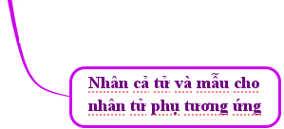

Slide 17
Bài tập 14 ( sgk)
Quy đồng mẫu thức các phân thức sau
và
và

Slide 18










Hộp quà may mắn
Luật chơi: Mỗi tổ cử ra 1 đại diện lên bảng chơi. Có 4 hộp quà khác nhau. Mỗi hộp quà có một món quà hấp dẫn. Trả lời đúng câu hỏi sẽ nhận được quà. Trả lời sai quyền trả lời sẽ dành cho các thành viên của 2 đội còn lại. thời gian cho mỗi câu hỏi là 10 giây.

Slide 20








Câu 1: Mẫu thức chung của
TIME
10
9
8
7
6
5
4
3
2
1
END
và
là
A.
B.
C.
D.
Đáp án: B. 12x⁵y⁴z
GO HOME
Bạn nhận được 1 món quà ngọt ngào

Slide 21
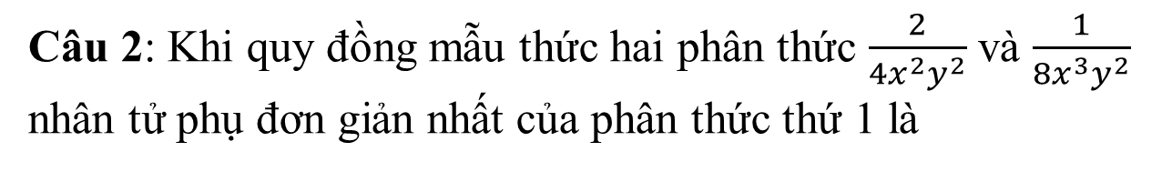
Câu 2: Khi quy đồng mẫu thức hai phân thức $\frac{2}{4x^{2}y^{2}}$ và $\frac{1}{8x^{3}y^{2}}$ nhân tử phụ đơn giản nhất của phân thức thứ 1 là
TIME
10
9
8
7
6
5
4
3
2
1
END
A. $2x$ B. $4xy$ C. $8xy$ D. $32xy$
Đáp án: A. 2x
GO HOME
Bạn nhận được một phần quà ý nghĩa

Slide 22

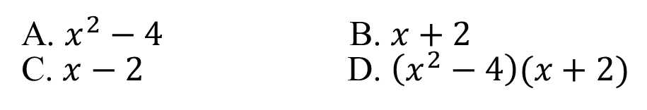
Câu 3: Mẫu thức chung của hai phân thức $\frac{3x}{x^{2}−4}$ và $\frac{x}{x+2}$ là
TIME
10
9
8
7
6
5
4
3
2
1
END
A. $x^{2}−4$ B. $x+2$
C. $x−2$ D. $\left(x^{2}−4\right)(x+2)$
Đáp án: A. $x^{2}−4$
GO HOME
Bạn xứng đáng nhận được điểm 10

Slide 23
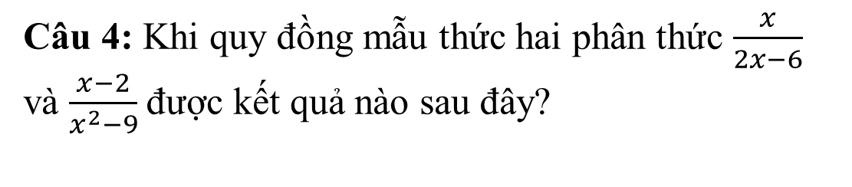
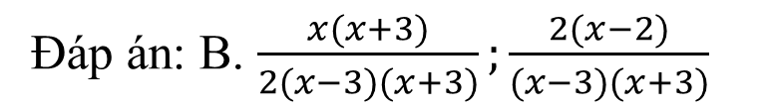
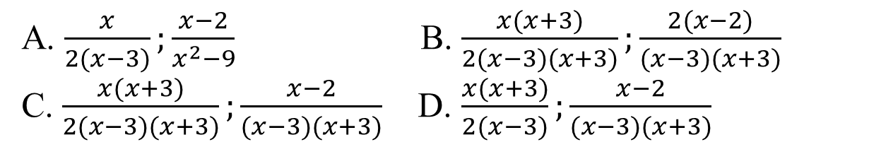
Câu 4: Khi quy đồng mẫu thức hai phân thức $\frac{x}{2x−6}$ và $\frac{x−2}{x^{2}−9}$ được kết quả nào sau đây?
TIME
10
9
8
7
6
5
4
3
2
1
END
A. $\frac{x}{2(x−3)};\frac{x−2}{x^{2}−9}$ B. $\frac{x(x+3)}{2(x−3)(x+3)};\frac{2(x−2)}{(x−3)(x+3)}$ C. $\frac{x(x+3)}{2(x−3)(x+3)};\frac{x−2}{(x−3)(x+3)}$ D. $\frac{x(x+3)}{2(x−3)};\frac{x−2}{(x−3)(x+3)}$
Đáp án: B. $\frac{x(x+3)}{2(x−3)(x+3)};\frac{2(x−2)}{(x−3)(x+3)}$
Chúc mừng bạn nhận được một phần quà
GO HOME

Slide 24
HƯỚNG DẪN VỀ NHÀ
+ Nắm vững cách tìm MTC, các bước quy đồng mẫu thức nhiều phân thức.
+ Bài tập về nhà 15a, b; 16 ;17 sgk trang 43.
+ Đọc trước bài “Phép cộng các phân thức đại số”

Slide 25

Xin ch©n thµnh c¸m ¬n c¸c thÇy
c« gi¸o vµ c¸c em häc sinh.

